Slide 1
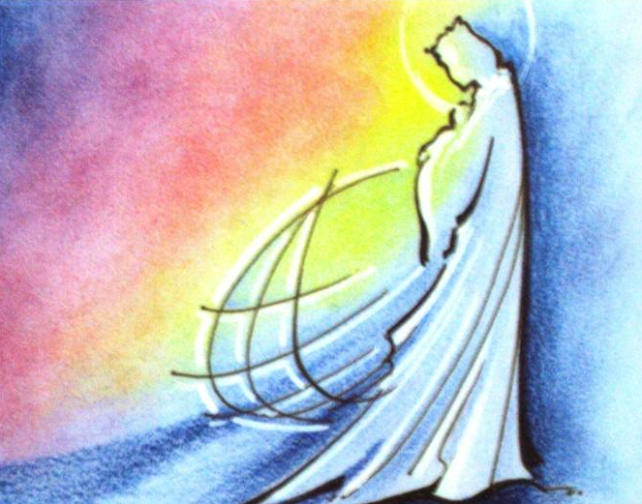
ASOCIACION
EXALUMNAS Y EXALUMNOS
DE LAS FMA

Slide 2
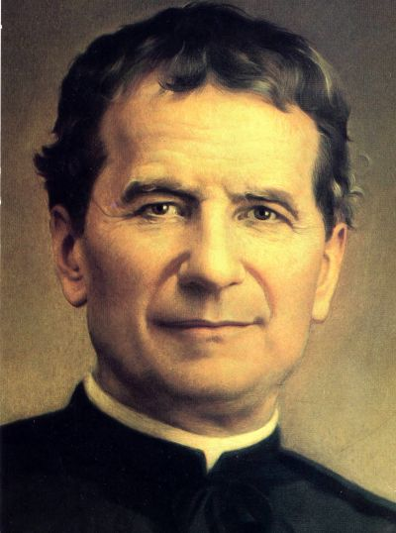
“Ya tengo pensado otro proyecto
que iré madurando en estos 2 años…
Habría que formar diría yo,
como una tercera Orden
para las Señoras,
que no estarían ligadas a nosotros, sino a las Hijas de María Auxiliadora”.
Confidencia hecha por Don Bosco
a don Giulio Barberis
il 19 febrero 1876 (MB XI, 73).
Idea

Slide 3
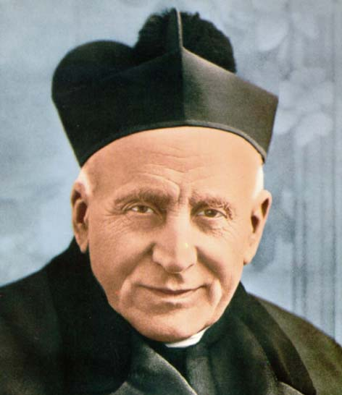
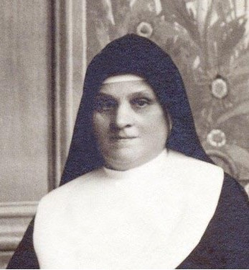
Don Filippo Rinaldi
Sr. Caterina Arrighi
El 19 de marzo de 1908, en el Oratorio de las FMA
de Valdocco, en via Cottolengo 33, se aprueba el Reglamento y se constituye oficialmente la primera Unión de Exalumnas de las Hijas de Maria Auxiliatrice
Fundador y colaboradora

Slide 4
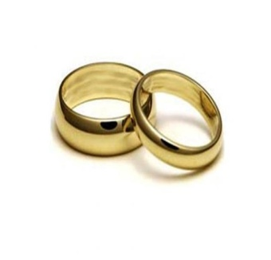
Valores
Mantener vivo el recuerdo de los años pasados en el Oratorio, animándose reciprocamente a perseverar en los buenos principios, incluso en la condición de madre de familia
Familia
Ayudar moralmente a las compañeras que eligen el matrimonio y la díficil tarea de formar una familia
Solidaridad
Visitar las antiguas compañeras que caen enfermas, y ofrecerles en la medida de lo posible, el apoyo que necesitan
1° Reglamento de la Asociación

Slide 5
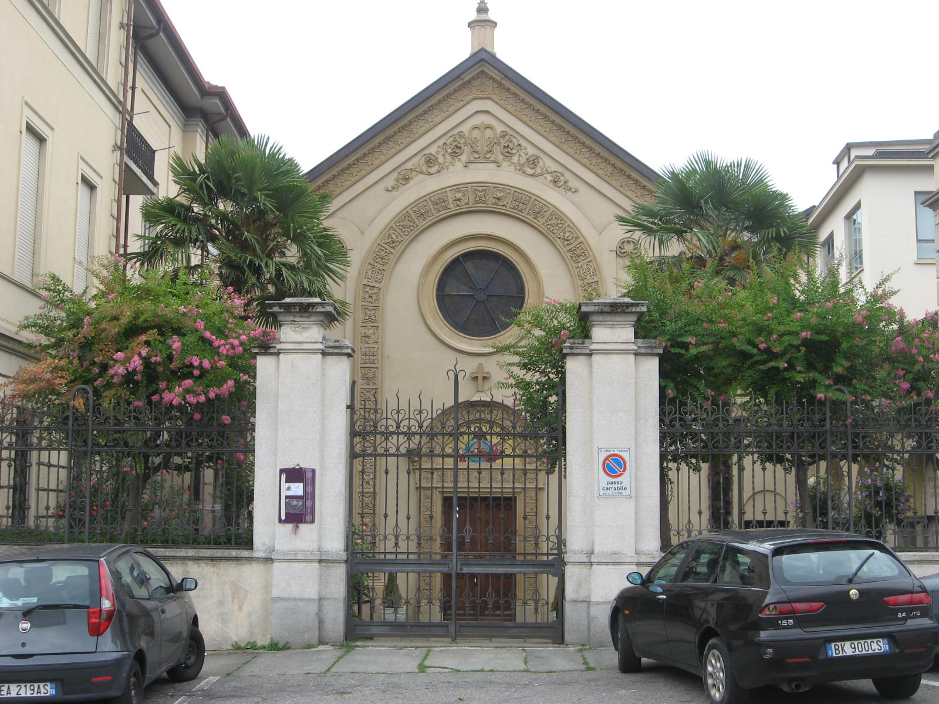
Via Cottolengo, 33 Valdocco Turín
Primera Sede de la Asociación

Slide 6
Es una asociación:
laical sin ánimo de lucro,
promovida por el Instituto de las FMA,
grupo de la Familia Salesiana.

Slide 7
La Asociación
es un grupo
de la Familia Salesiana
desde
el 29 octubre 1988

Slide 8
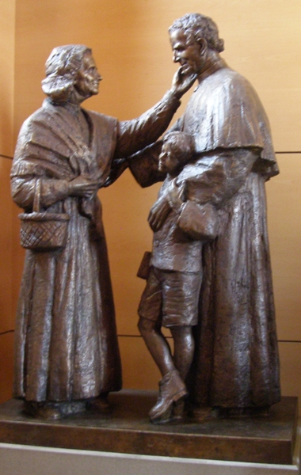
Margherita Occhiena:
mamá de Don Bosco,
mujer fuerte y sabia,
madre heróica,
sabia educadora.
Modelo de vida para Exalumnas/os

Slide 9
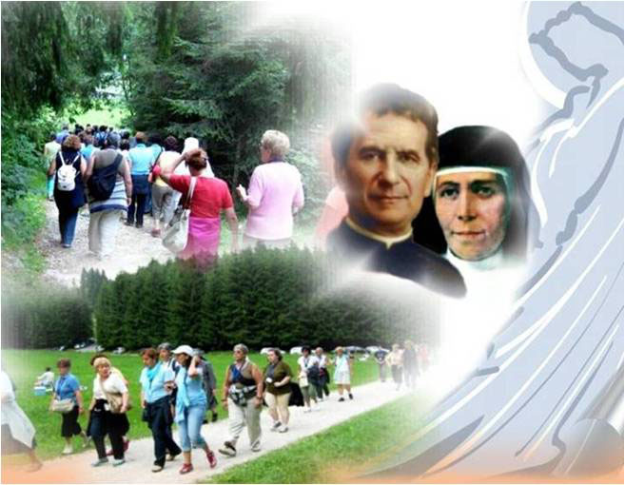
Transformar la propia vida
a la luz de
la espiritualidad salesiana
hasta llegar a ser buenas/os cristianas/os y honradas/os ciudadanas/os
siguiendo las huellas
de Don Bosco y
de Madre Mazzarello
Visión

Slide 10
Las Exalumnas y Exalumnos de las FMA
participan en la misión educativa del Instituto de las FMA y se introducen con el estilo laical salesiano en el
entorno en que actúan.
Se comprometen en su desarrollo humano y espiritual, colaborando en la promoción y educación de la mujer, en la defensa de la vida y de la familia.
Apoyan la defensa de los derechos humanos y la paz sin distinción de raza, lengua o religión.
Misión

Slide 11
EXALUMNAS/OS FMA
3
4
2
1
Niveles de participación

Slide 12
Todas las personas que han recibido
una educación salesiana en la escuela, el oratorio, el centro juvenil, los grupos juveniles
y de catequesis o han trabajado en una Casa salesiana de las FMA.
EDUCACION SALESIANA
1°
1° Nivel

Slide 13
.
Exalumnas y Exalumnos
que hacen lo posible
por vivir en la sociedad
los valores recibidos
en una Casa salesiana.
2°
2° Nivel

Slide 14
Exalumnas/os que han pasado por una casa salesiana, conocen la existencuia de una Unión,
se asocian pero asisten exporadicamente
a los encuentros formativos y actividades sociales organizados por la Asociación.
3° Nivel

Slide 15
Para ellas/os
ser Exalumna/o
no es un solamente un "sello",
es un compromiso con lo social,
vivido como grupo asociativo,
siguiendo un proyecto
de espiritualidad salesiana
y un plan de acción
en la Unión o en la Federación.
4° Nivel

Slide 16
MOVIMIENTO
Exalumnas y Exalumnos FMA

Slide 17
UNION
FEDERACION
CONFEDERACION
Estructura de la Asociación

Slide 18
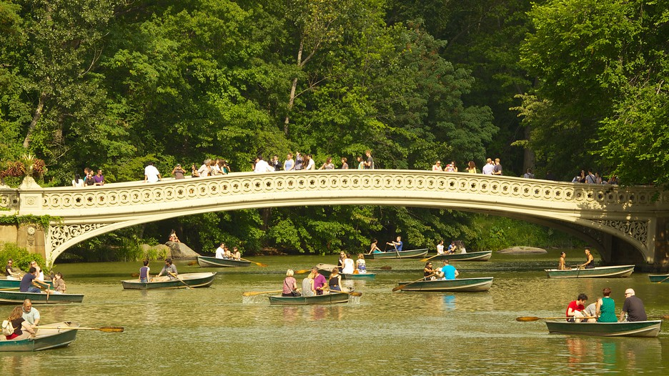
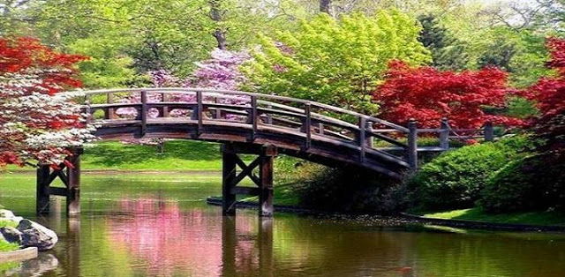
Representa - Acompaña - Anima
Es garante del carisma,
Es una enviada…
Delegada

Slide 19
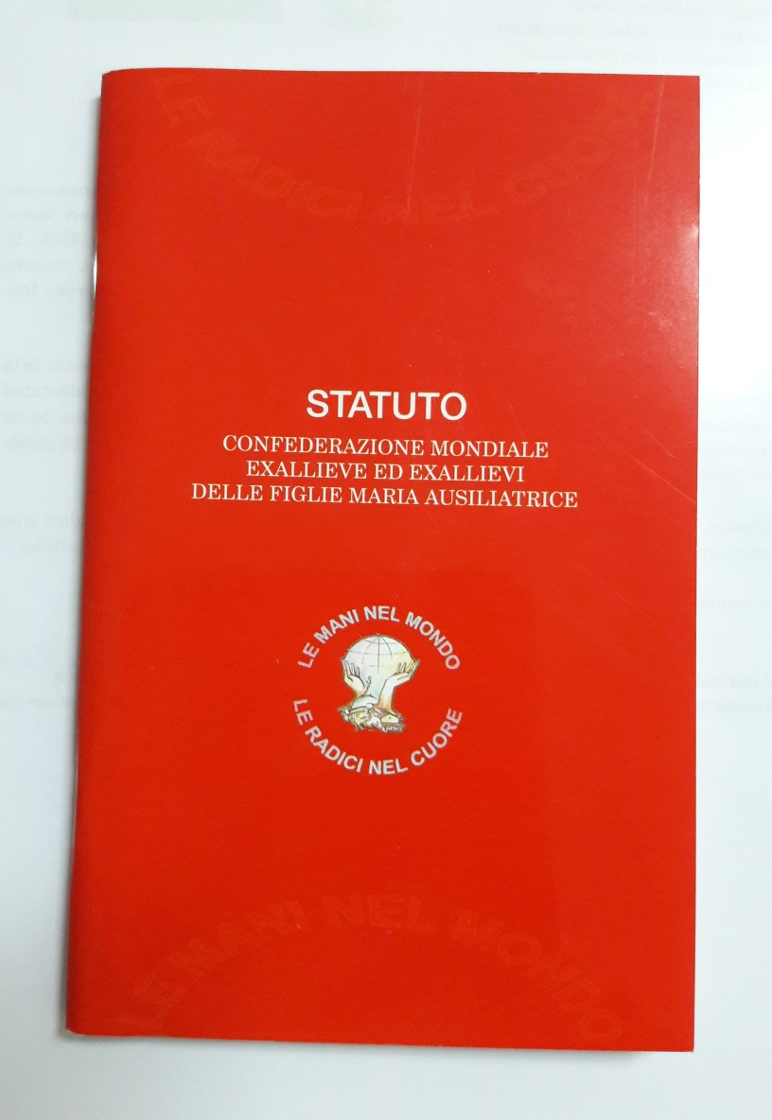
Signos distintivos
Estatuto

Slide 20
Bandera

Slide 21
LAS MANOS EN EL MUNDO
LAS RAICES EN EL CORAZON
Logo

Slide 22
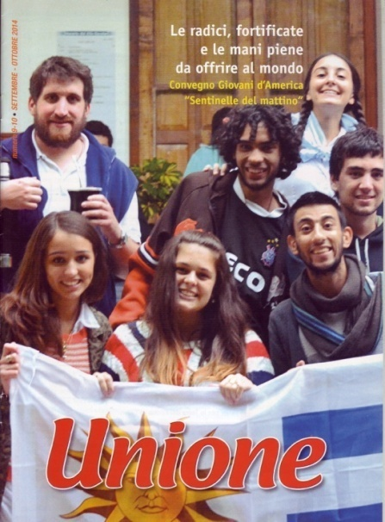
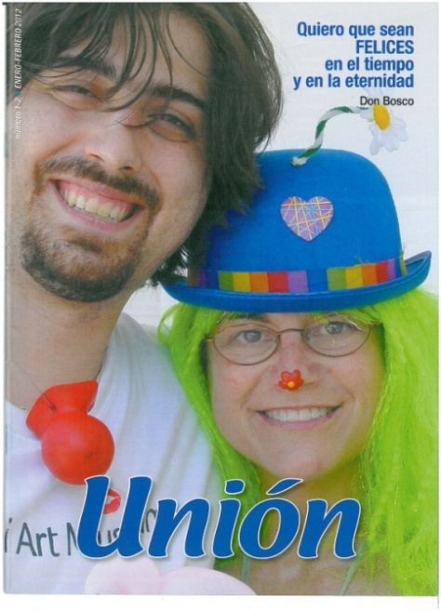
Periódico oficial
de la Confederación mundial.
Es órgano
de unión,
de formación
y de información.
Organo de difusión

Slide 23
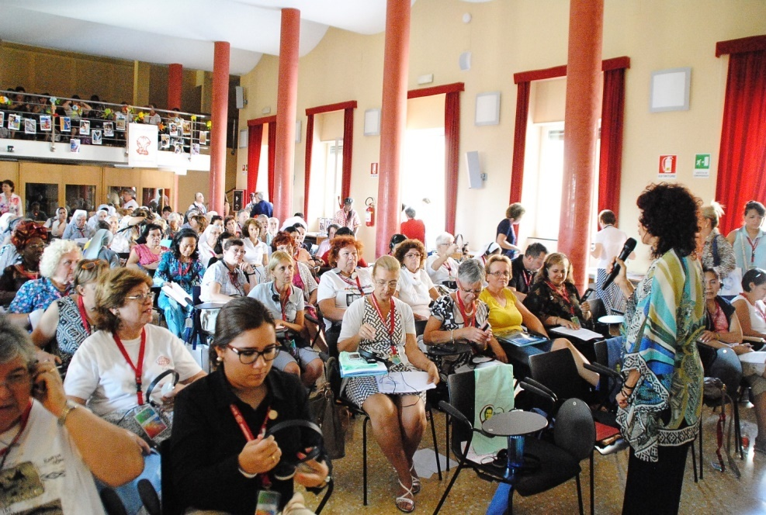
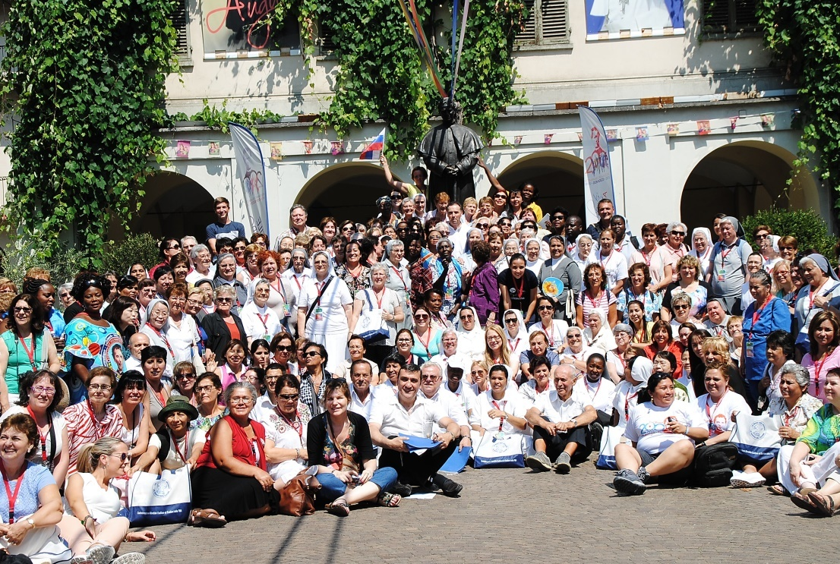
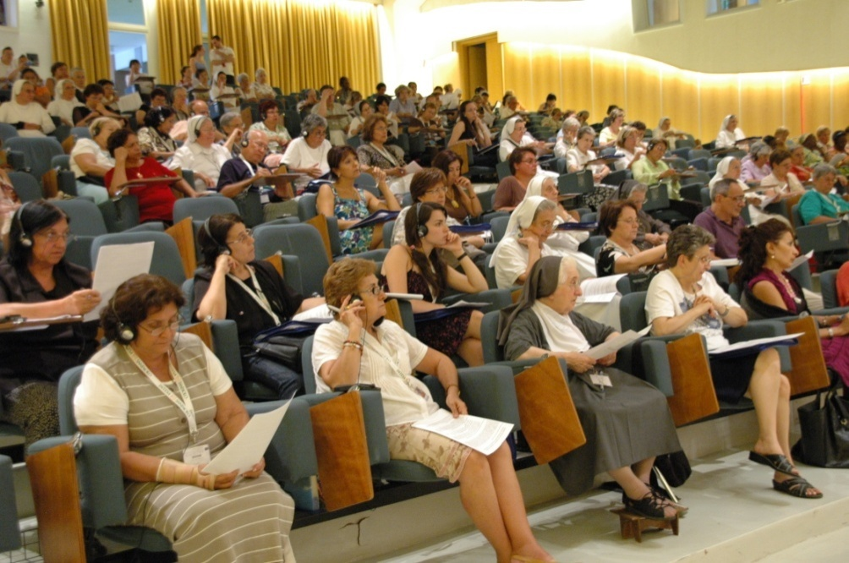
Formación

Slide 24
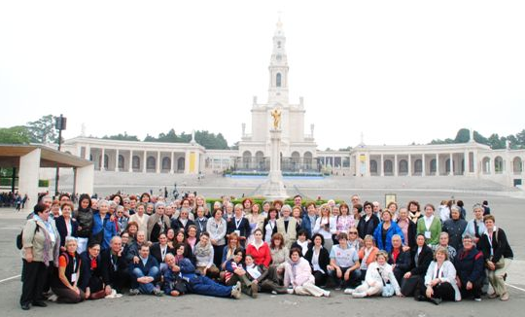
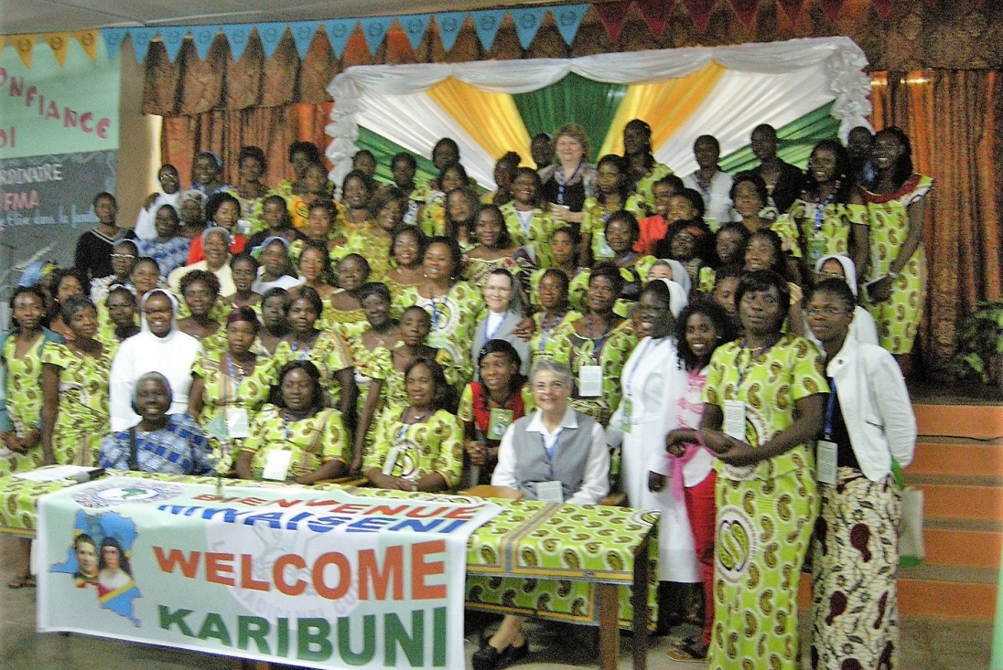
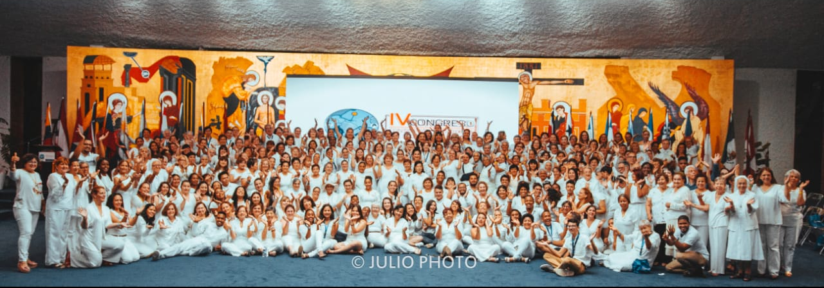
Congresos Continentales

Slide 25
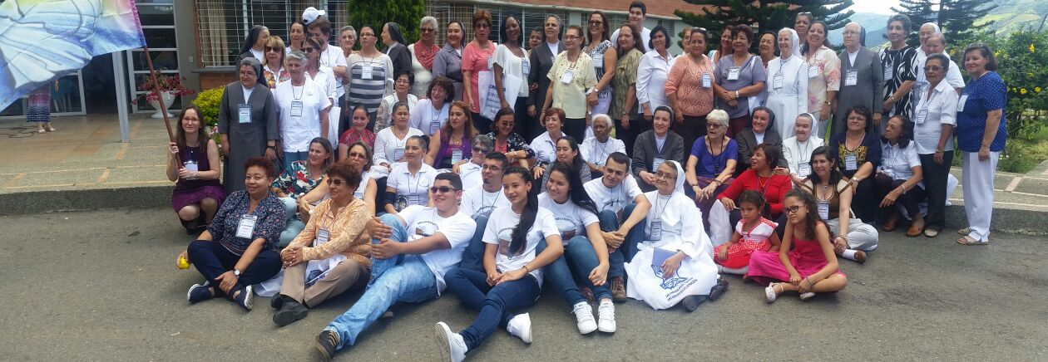
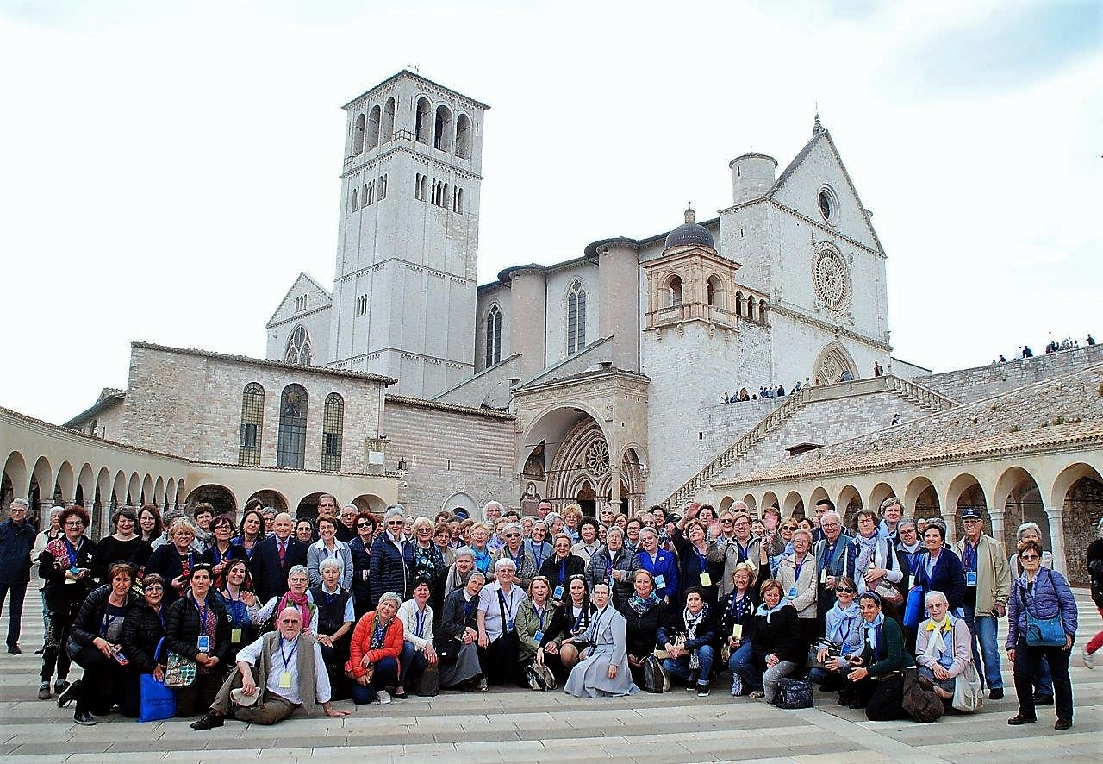
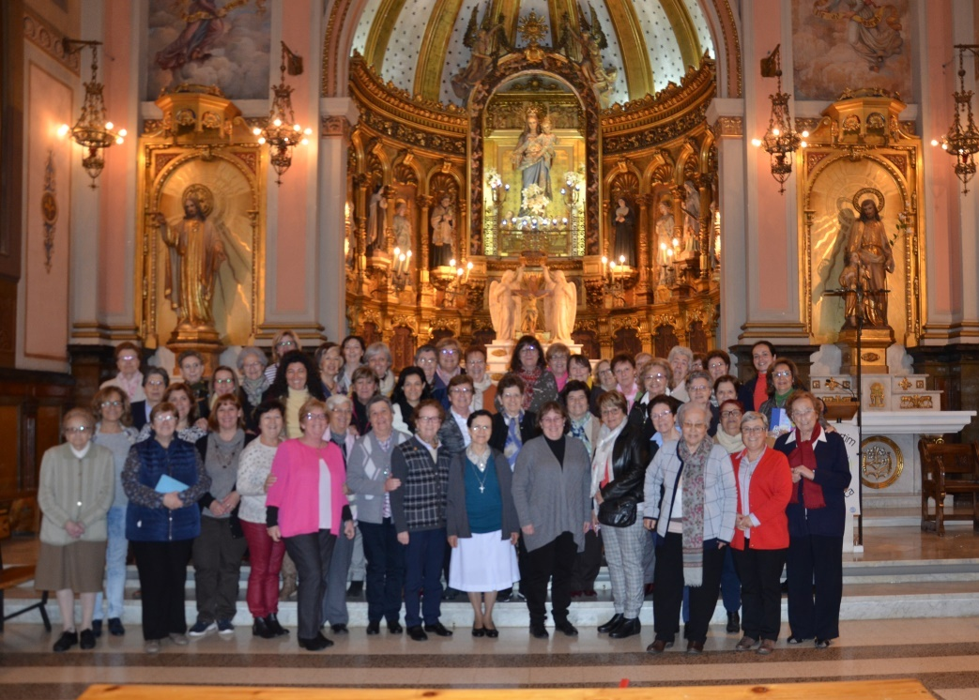
Encuentros Nacionales

Slide 26
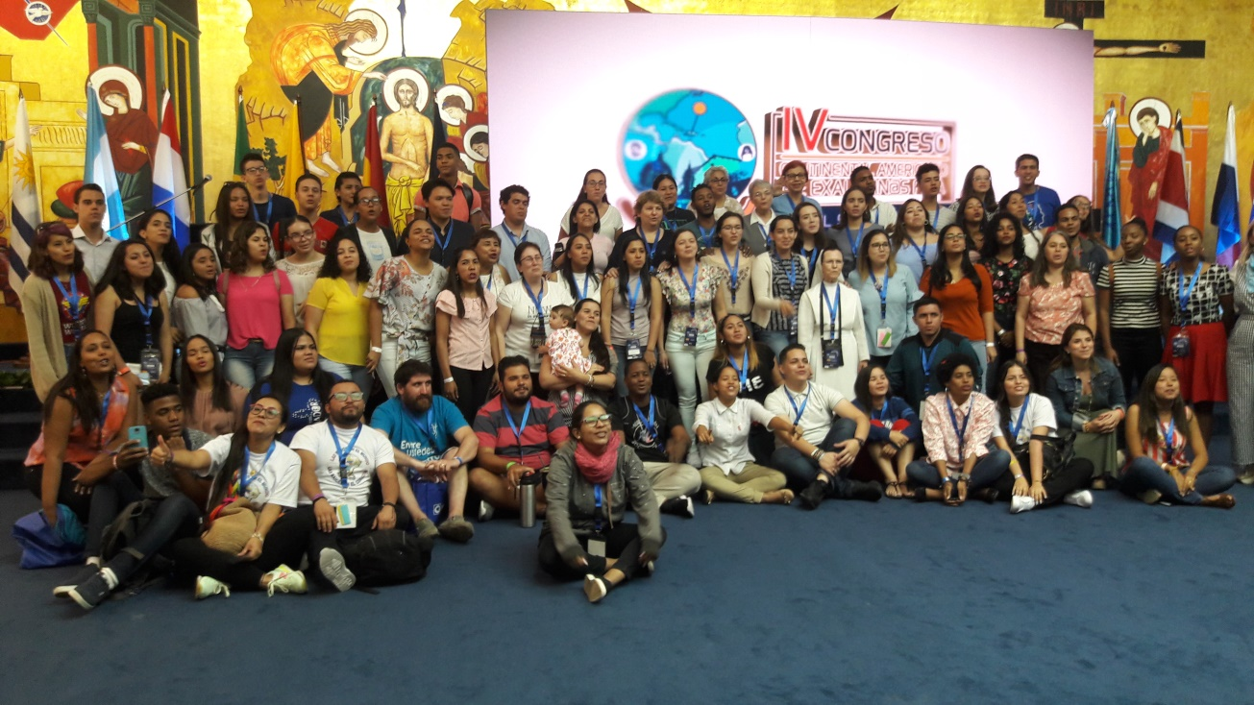
Encuentros de Exalumnas/os jóvenes

Slide 27
Desde los orígines
hasta hoy
Espiríto de D. Bosco
Cambio de mentalidad
Compromiso
de Exalumnas y Exalumnos
Estatutos
Revista Unión
Estadísticas
Archivo histórico

Slide 28
Exalumnas/os
inscritas/os 35,000
Federaciones 89
Uniones 861
Inspectorias 75
Estadística a 2015

Slide 29
Es el rostro solidaridario
de la Asociación.
Promuove actualmente
150 proyectos en
4 continentes
en 28 naciones
y ayuda con becas
a 300 niños.
www.nonunodimeno.org
La Non uno di meno ONLUS

Slide 30
Ser Exalumna y Exalumno es:
un DON, una gracia que se recibe,
nadie te podrá quitar este sello o marca salesiana.
un COMPROMISO: testimoniar y hacer conocer
los valores de la espiritualidad salesiana
en la familia, en el trabajo, en la Iglesia en la sociedad.
LA EPIFANIA DEL CARISMA SALESIANO
en el mundo con estilo laical.

Slide 31
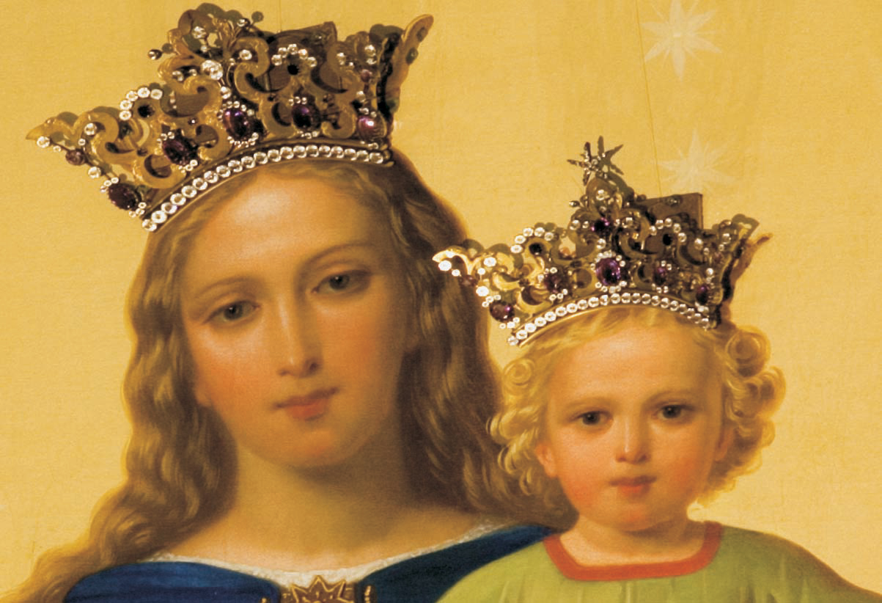
María Auxiliadora nos bendiga!
GRACIAS!

